Slide 1
Глава 3. Сетевые протоколы и обмен данными
Материалы для инструктора
CCNA Routing and Switching
Введение в сетевые технологии (v6.0)
Notes:
Программа Сетевой академии Cisco
Введение в сетевые технологии (v6.0)
Глава 3. Сетевые протоколы и обмен данными

Slide 2
Материалы для инструкторов. Глава 3. Руководство по планированию
Эта презентация PowerPoint состоит из двух частей:
Руководство по планированию для инструкторов
Ознакомительная информация по главе 3
Методические пособия
Презентация перед классом для инструктора
Дополнительные слайды, которые можно использовать в классе
Начало на слайде № 12
Примечание. Перед предоставлением общего доступа удалите руководство по планированию из данной презентации.
Notes:
2

Slide 3
Глава 3. Сетевые протоколы и обмен данными
Introduction to Networks 6.0. Руководство по планированию
Notes:
Программа Сетевой академии Cisco
Введение в сетевые технологии (v6.0)
Глава 3. Сетевые протоколы и обмен данными

Slide 4
Глава 3. Упражнения
Какие упражнения относятся к данной главе?
Страница № | Тип упражнения | Название упражнения | Необязательно?
3.0.1.2 | Упражнение в аудитории | Проектирование системы передачи данных | Необязательно
3.2.2.5 | Интерактивное упражнение | Сопоставление протоколов из набора протокола TCP/IP | Необязательно
3.2.3.4 | Лабораторная работа | Стандарты исследовательских сетей | Необязательно
3.2.4.5 | Интерактивное упражнение | Определение уровней и функций | Рекомендуется
3.2.4.6 | Cisco Packet Tracer | Изучение работы моделей TCP/IP и OSI в действии | Необязательно
3.3.1.5 | Интерактивное упражнение | Определите уровень PDU | Рекомендуется
3.4.1.1 | Лабораторная работа | Установка программы Wireshark | Необязательно
3.4.1.2 | Лабораторная работа | Использование программы Wireshark для просмотра сетевого трафика | Необязательно
3.4.1.3 | Упражнение в аудитории | Гарантировано для работы | Необязательно
В этой главе для выполнения упражнений с программой Packet Tracer используйте следующий пароль: PT_ccna5
Notes:
4

Slide 5
Глава 3. Проверочная работа
После прохождения главы 3 студенты должны выполнить проверочную работу по материалам этой главы.
Для неформальной оценки успехов учащихся можно использовать контрольные работы, лабораторные работы, работу с симулятором Packet Tracer и другие упражнения.
Notes:
5

Slide 6
Глава 3. Практические рекомендации
Прежде чем излагать материал главы 3, обратите внимание на следующее:
Инструктор должен выполнить проверочную работу по главе 3.
Цели этой главы:
Описать правила, необходимые для успешной коммуникации.
Объяснить, почему необходимо использовать протоколы при обмене данными в сети.
Объяснить назначение набора протоколов.
Объяснить роль организаций по разработке стандартов в создании протоколов для взаимодействия сетей.
Объяснить принципы использования моделей TCP/IP и OSI для упрощения стандартизации в процессе обмена данными.
Объясните, как инкапсуляция данных позволяет производить передачу данных по сети
Объясните, как локальные узлы получают доступ к локальным ресурсам в сети.
Notes:
6

Slide 7
Глава 3. Практические рекомендации (продолжение)
В последующих главах будет изучено множество концепций. Каждый уровень OSI обсуждается в отдельной главе.
Раздел 3.1.
Данные передаются через сеть по аналогии с работой почты.
Обсудите правила указания адресов в письмах и причину существования таких правил в почтовых отделениях.
Раздел 3.2.
Обсудите использование протоколов в общении между людьми и в сфере сетевых технологий.
Объясните роль протоколов в обеспечении совместимости взаимодействия при передаче информации по сети.
Обсудите взаимодействие между пользователем и веб-сервером. Используйте анимацию на стр. 3.2.2.4.
TCP/IP. Студенты должны запомнить уровни, а также какие протоколы используются на каждом из них. См. интерактивное упражнение 3.2.2.5.
Обсудите преимущества и недостатки протокола на основе стандарта и собственного протокола.
Notes:
7

Slide 8
Глава 3. Практические рекомендации (продолжение)
Продемонстрируйте несколько общих документов RFC, используемых при работе сетей (например, RFC 1918, RFC 1034 и 1035, RFC 5952).
3.2.3.4. Лабораторная работа. Стандарты исследовательских сетей. Используйте это в качестве учебного задания и назначьте каждому студенту одну или две организации по стандартизации для изучения и последующего доклада перед классом.
Обсудите необходимость использования уровневой модели.
Модель OSI — студенты должны запомнить каждый уровень. Предложите мнемосхему, которая поможет запомнить. Пример. Please Do Not Throw Sausage Pizza Away.
Для студентов средней школы. Сделайте карточки размером 20 x 28 см (8 1/2 x 11 дюймов), соответствующие каждому уровню модели OSI, вручите их студентам в случайном порядке и попросите их выстроиться в очередь, не разговаривая друг с другом.
Сравните эталонную модель OSI с моделью протокола TCP/IP. Предложите студентам выполнить интерактивное задание 3.2.4.5. Функции уровней OSI и функции уровней TCP/IP.
3.3
Подчеркните важность понимания процесса инкапсуляции. Напомните студентам об аналогии с почтой и адресом на конверте. Для демонстрации используйте анимацию 3.3.1.3. Инкапсуляции. 3.3.1.4. Деинкапсуляция.
Notes:
8

Slide 9
Глава 3. Практические рекомендации (продолжение)
Студенты должны запомнить блоки PDU на каждом уровне. Предложите им создать собственные мнемосхемы для запоминания.
Предложите студентам закрепить свои знания по инкапсуляции, выполнив интерактивное упражнение 3.3.1.5.
Обсудите роль сетевых адресов (IP) и адресов каналов данных (MAC) в передаче данных. Подчеркните, что IP-адреса источника и назначения в пакете не изменяются на протяжении всего процесса, однако MAC-адрес изменяется при передаче кадра от одного маршрутизатора к другому.
Создайте сеть, используемую в схеме на страницах 3.3.2.3 и 3.3.2.4, в программе Packet Tracer. Используйте ее, чтобы продемонстрировать, каким образом данные передаются по локальной сети, а затем перемещаются за ее пределы в другую сеть.
Используя режим моделирования и фильтрацию пакетов ICMP, отправьте простой пакет с ПК в локальной сети на другой ПК в этой же локальной сети.
В списке событий можно выбирать различные этапы и показать адресацию на каждом из них.
Выполните то же самое для отправки пакета с ПК в одной локальной сети на ПК в другой локальной сети и используйте список событий, чтобы показать адресацию на каждом маршрутизаторе.
Notes:
9

Slide 10
Глава 3. Дополнительная помощь
Дополнительные справочные материалы, содержащие различные стратегии обучения, в том числе планы занятий, описание аналогий для сложных понятий и темы обсуждений, доступны на веб-сайте сообщества сертифицированных сетевых специалистов (CCNA) по адресу https://www.netacad.com/group/communities/community-home.
Практические рекомендации специалистов со всего мира для обучения по программе CCNA Routing and Switching (Маршрутизация и коммутация CCNA): https://www.netacad.com/group/communities/ccna
Если вы хотите поделиться с другими преподавателями планами занятий и другой полезной информацией, вы можете разместить ее на сайте сообщества сертифицированных компанией Cisco сетевых специалистов (CCNA).
Студенты могут записаться на курс Introduction to Packet Tracer (Введение в Packet Tracer) (для самостоятельного изучения)
Notes:
10

Slide 12
Глава 3. Сетевые протоколы и обмен данными
CCNA Routing and Switching
Введение в сетевые технологии (v6.0)
Notes:
Программа Сетевой академии Cisco
Введение в сетевые технологии (v6.0)
Глава 3. Сетевые протоколы и обмен данными

Slide 13
Глава 3. Разделы и цели
3.1. Правила обмена данными
Объяснить использование правил для облегчения коммуникаций.
Описать правила, необходимые для успешной коммуникации.
3.2. Сетевые протоколы и стандарты
Объяснить роль протоколов и организаций по стандартизации в обеспечении совместимости при построении сетей.
Объяснить, почему необходимо использовать протоколы при обмене данными в сети.
Объяснить назначение набора протоколов.
Объяснить роль организаций по разработке стандартов в создании протоколов для взаимодействия сетей.
Объяснить принципы использования моделей TCP/IP и OSI для упрощения стандартизации в процессе обмена данными.
3.3. Передача данных в сети
Объяснить способы доступа устройств к ресурсам локальной сети в корпоративной среде предприятий малого и среднего бизнеса.
Объясните, как инкапсуляция данных позволяет производить передачу данных по сети
Объясните, как локальные узлы получают доступ к локальным ресурсам в сети.
Notes:
13
Программа Сетевой академии Cisco
Введение в сетевые технологии (v6.0)
Глава 3. Сетевые протоколы и обмен данными

Slide 14
3.1. Правила обмена данными
Notes:
3. Сетевые протоколы и обмен данными
3.1. Правила обмена данными

Slide 15
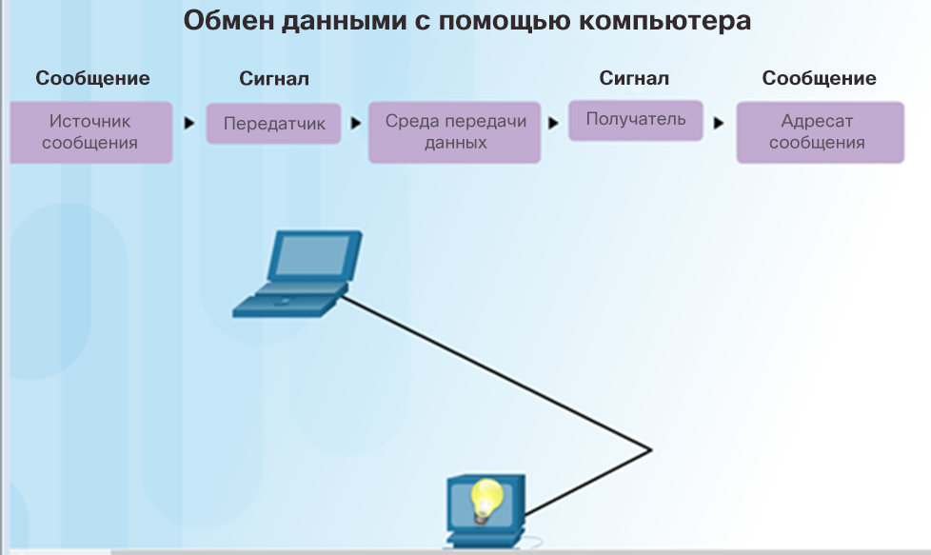
Правила Основы обмена данными
У всех методов обмена данными есть три общих элемента:
Источник или отправитель
Назначение или получатель
Канал или среда передачи данных
Правила или протоколы регулируют все способы обмена данными.
Notes:
3.1. Правила обмена данными
3.1.1. Правила
3.1.1.1. Основы обмена данными

Slide 16
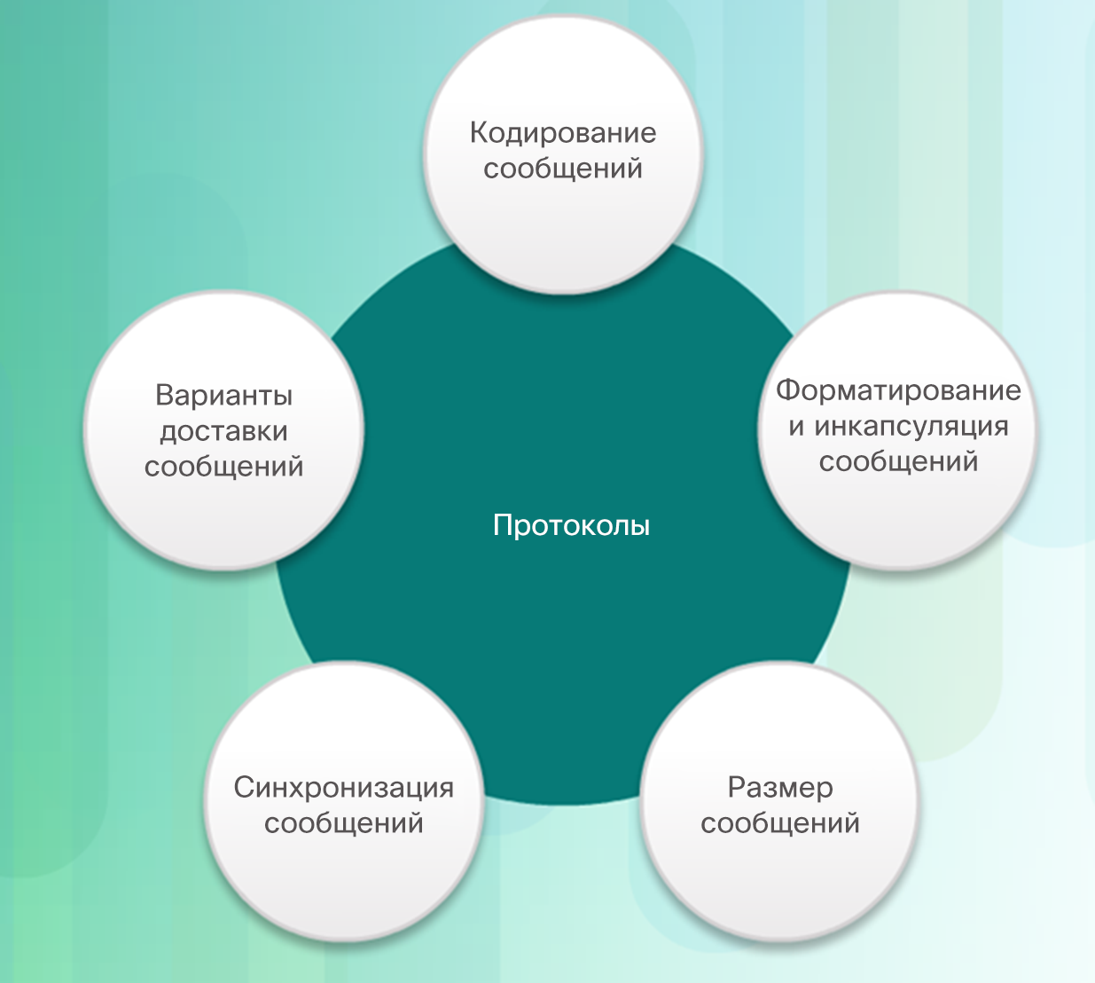
Правила Установление правил
Протоколы необходимы для эффективного обмена данными и включают следующие элементы:
Известные отправитель и получатель
Общепринятые язык и грамматика
Скорость и время доставки
Требования к утверждению или подтверждению
Протоколы, используемые в обмене данными по сети, также определяют следующие элементы:
Кодирование сообщений
Варианты доставки сообщений
Форматирование и инкапсуляция сообщений
Синхронизация сообщений
Размер сообщений
Notes:
3.1. Правила обмена данными
3.1.1. Правила
3.1.1.2. Установление правил

Slide 17
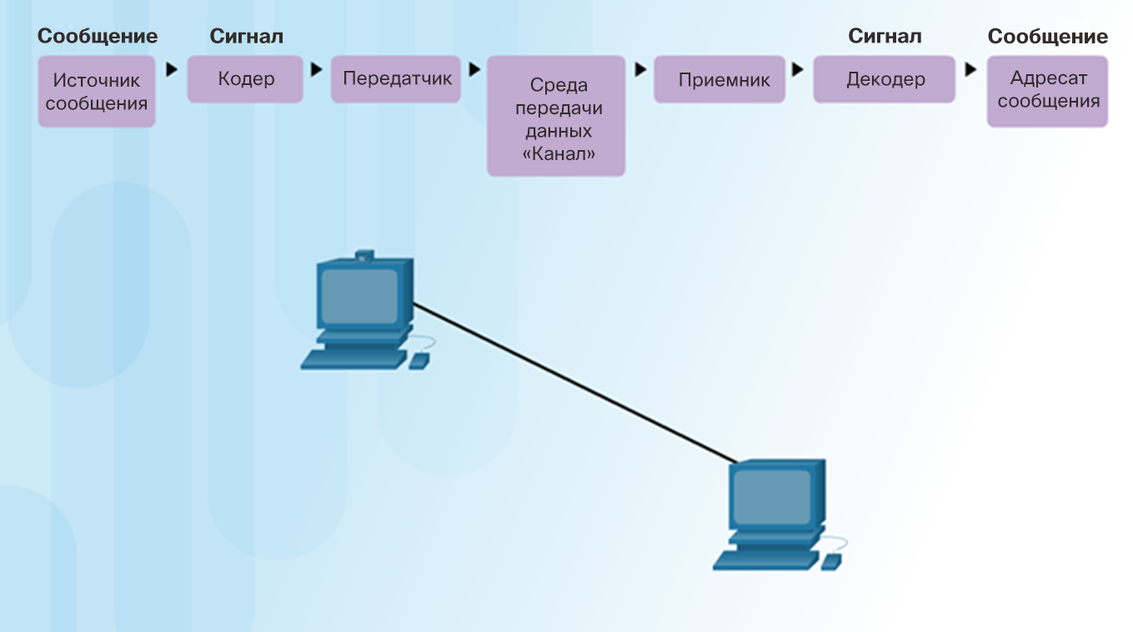
Правила Кодирование сообщений
Кодирование данных при обмене между хостами должно быть в формате, соответствующем среде передачи данных.
Прежде всего хост-отправитель преобразует сообщение в биты.
Каждый бит кодируется набором звуков, световых волн или электрических импульсов в зависимости от сетевой среды передачи данных.
Узел назначения принимает и декодирует сигналы и интерпретирует сообщение.
Notes:
3.1. Правила обмена данными
3.1.1. Правила
3.1.1.3. Кодирование сообщений

Slide 18
Правила Форматирование и инкапсуляция сообщений
Существует общепринятый формат для писем и их адресации, который необходим для правильной доставки.
Помещение письма в конверт с адресом называется инкапсуляцией.
Для инкапсуляции каждого сообщения компьютера перед отправкой по сети используется особый формат, который называется кадром.
Кадр действует как конверт, предоставляя адреса назначения и источника.
Notes:
3.1. Правила обмена данными
3.1.1. Правила
3.1.1.4. Форматирование и инкапсуляция сообщений

Slide 19
Правила Размер сообщения
Люди разбивают длинные сообщения на более мелкие части или предложения.
Длинные сообщения также необходимо разбивать на более мелкие для передачи по сети.
Каждая часть отправляется в отдельном кадре.
Каждый кадр содержит собственную информацию об адресах.
Принимающий хост объединяет нескольких кадров в исходное сообщение.
Notes:
3.1. Правила обмена данными
3.1.1. Правила
3.1.1.5. Размер сообщения

Slide 20
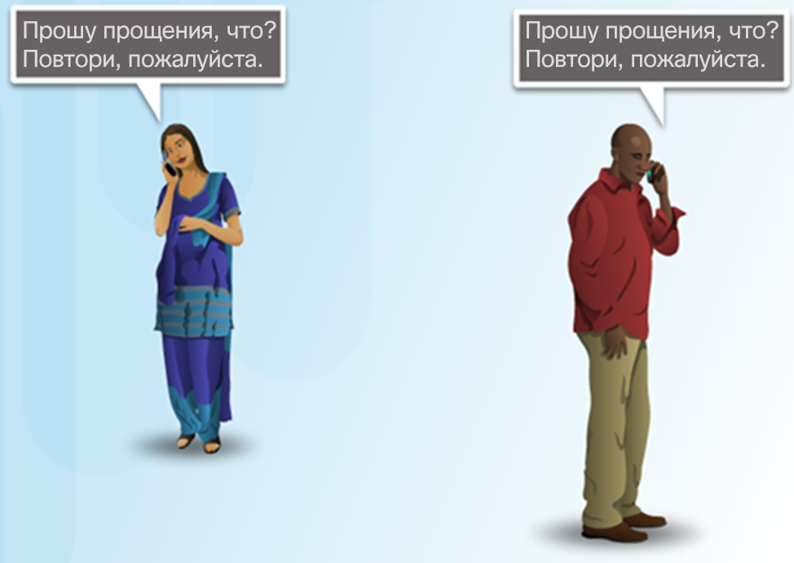
Правила Синхронизация сообщений
Способ доступа
Хостам в сети необходимо знать, когда начать отправку сообщений и как реагировать на конфликты.
Управление потоком передачи данных
Хосты источника и назначения используют управление потоком передачи данных для согласования времени, чтобы избежать перегрузки хоста назначения и убедиться в получении данных.
Тайм-аут ответа
У сетевых хостов также существуют правила, определяющие время ожидания ответа и действие, выполняемое по истечении этого времени.
Notes:
3.1. Правила обмена данными
3.1.1. Правила
3.1.1.6. Синхронизация сообщений

Slide 21
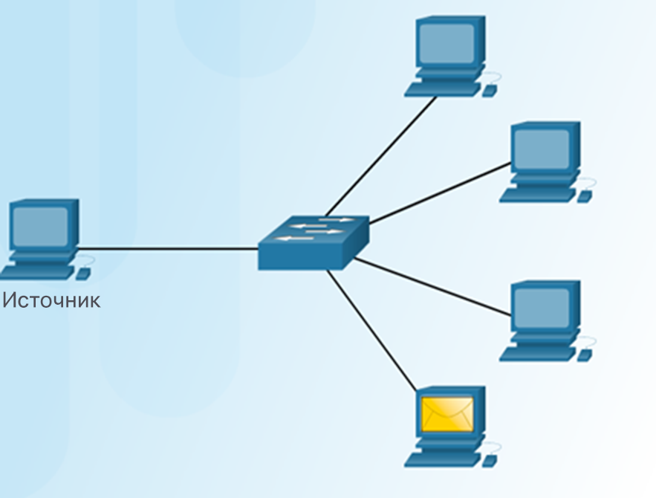
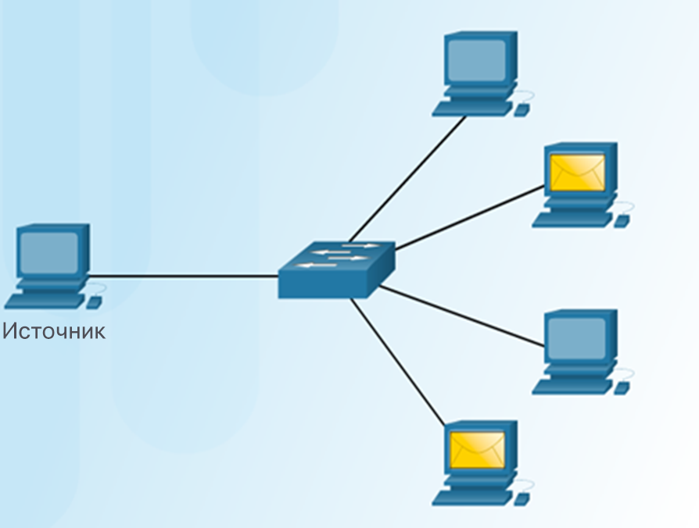
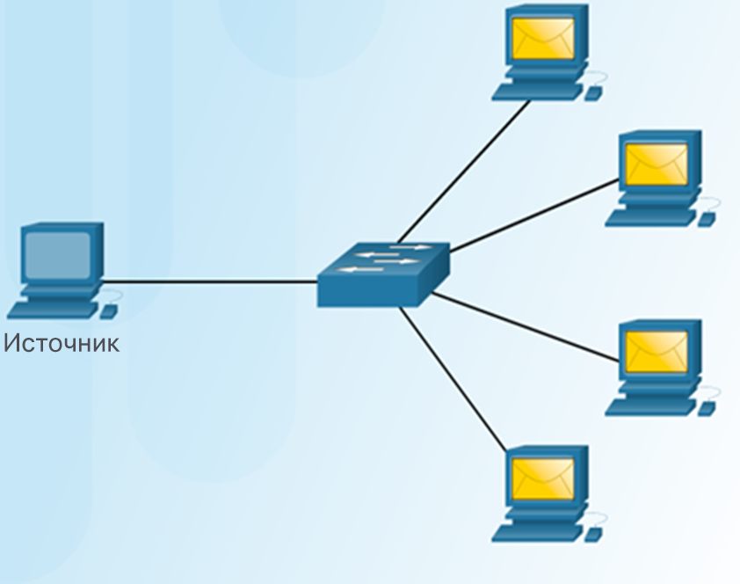
Правила Варианты доставки сообщений
Одноадресное сообщение Многоадресное сообщение Широковещательное сообщение
Доставка «один к одному»
Доставка «один ко многим»
Доставка «один ко всем»
Notes:
3.1. Правила обмена данными
3.1.1. Правила
3.1.1.7. Варианты доставки сообщений

Slide 22
3.2. Сетевые протоколы и стандарты
Notes:
3. Сетевые протоколы и обмен данными
3.2. Сетевые протоколы и стандарты

Slide 23
Протоколы Правила, регламентирующие обмен данными
Набор протоколов реализуется сетевыми устройствами и узлами в программном или аппаратном обеспечении или в том и другом.
Протоколы рассматриваются с точки зрения уровней. Причем каждый более высокий уровень обслуживания зависит от функций, определенных протоколами более низких уровней.
Notes:
3.2. Сетевые протоколы и стандарты
3.2.1. Протоколы
3.2.1.1. Правила, регламентирующие обмен данными

Slide 24
Протоколы Сетевые протоколы
Сетевые протоколы определяют общий формат и набор правил для обмена сообщениями между устройствами.
Наиболее популярными сетевыми протоколами являются протокол передачи гипертекста (Hypertext Transfer Protocol, HTTP), протокол управления передачей (Transmission Control Protocol, TCP) и протокол Интернета (Internet Protocol, IP).
Notes:
3.2. Сетевые протоколы и стандарты
3.2.1. Протоколы
3.2.1.2. Сетевые протоколы

Slide 25
Протоколы Взаимодействие протоколов
Связь между веб-сервером и веб-клиентом — пример взаимодействия нескольких протоколов:
Протокол HTTP — протокол прикладного уровня, который управляет взаимодействием веб-сервера и веб-клиента.
Протокол TCP — это транспортный протокол, управляющий отдельными сеансами связи.
Протокол IP — инкапсулирует сегменты TCP в пакеты, назначает адреса и обеспечивает доставку до хоста назначения.
Протокол Ethernet — поддерживает передачу данных по каналу данных и физическую передачу данных по сетевой среде.
Notes:
3.2. Сетевые протоколы и стандарты
3.2.1. Протоколы
3.2.1.3. Взаимодействие протоколов

Slide 26
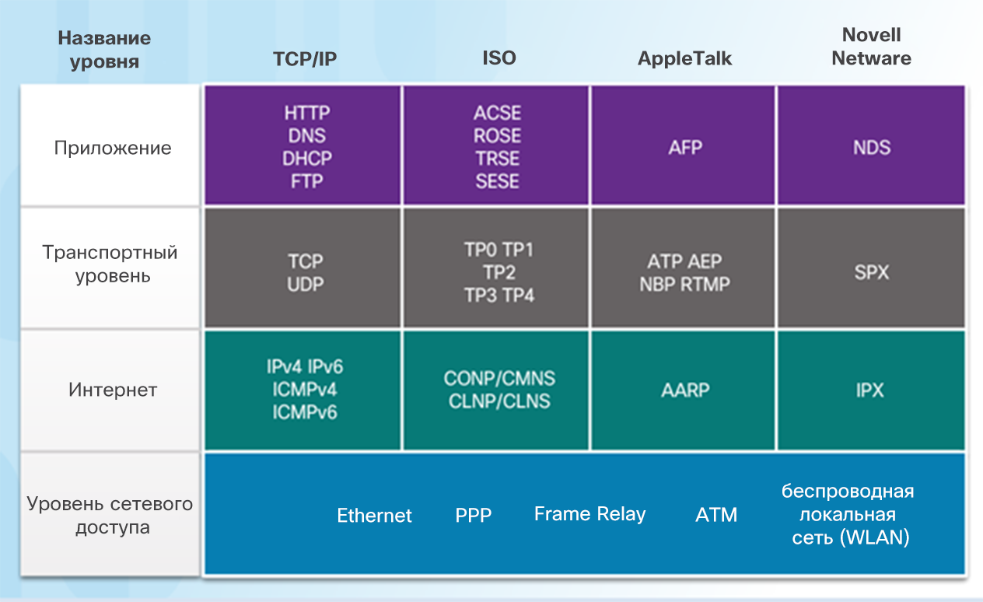
Наборы протоколов Наборы протоколов и отраслевые стандарты
В рамках данного курса рассматривается только набор протоколов TCP/IP.
Набор протоколов представляет собой множество протоколов, которые используются вместе для предоставления комплексных сетевых сервисов.
Набор протоколов может быть определен организацией по стандартизации или разработан поставщиком.
Набор протоколов TCP/IP является открытым стандартом, то есть эти протоколы находятся в свободном доступе, и любой разработчик может использовать их в аппаратном или программном обеспечении.
Notes:
3.2. Сетевые протоколы и стандарты
3.2.2. Наборы протоколов
3.2.2.1. Наборы протоколов и отраслевые стандарты

Slide 27
Наборы протоколов Разработка протокола TCP/IP
Предшественником современного Интернета была сеть Агентства перспективных исследовательских разработок (ARPANET).
Сеть ARPANET финансировалась Министерством обороны США и использовалась в университетах и научно-исследовательских лабораториях.
Notes:
3.2. Сетевые протоколы и стандарты
3.2.2. Наборы протоколов
3.2.2.2. Разработка протокола TCP/IP

Slide 28
Наборы протоколов Набор протоколов TCP/IP
Notes:
3.2. Сетевые протоколы и стандарты
3.2.2. Наборы протоколов
3.2.2.3. Набор протоколов TCP/IP

Slide 29
Наборы протоколов Обмен данными по протоколу TCP/IP
При передаче данных от веб-сервера клиенту процедура инкапсуляции будет выглядеть следующим образом.
Веб-сервер подготавливает страницу HTML. Протокол уровня приложений HTTP передает данные на транспортный уровень.
Транспортный уровень разделяет данные на сегменты и идентифицирует каждый из них.
Далее добавляются IP-адреса источника и назначения, формируя таким образом IP-пакет.
Затем добавляются сведения об Ethernet, формируя кадр Ethernet, или кадр канального уровня.
Этот кадр доставляется на ближайший маршрутизатор на пути к клиенту. Каждый маршрутизатор добавляет новую информацию кадра канального уровня перед пересылкой пакета.
Notes:
3.2. Сетевые протоколы и стандарты
3.2.2. Наборы протоколов
3.2.2.4. Обмен данными по протоколу TCP/IP

Slide 30
Наборы протоколов Обмен данными по протоколу TCP/IP (продолжение)
При получении кадров канала передачи данных от веб-сервера клиент обрабатывает и удаляет каждый заголовок протокола в порядке, обратном их добавлению:
сначала удаляется заголовок Ethernet;
затем IP-заголовок;
затем заголовок транспортного уровня;
в конце обрабатывается информация HTTP и отправляется в веб-обозреватель клиента.
Notes:
3.2. Сетевые протоколы и стандарты
3.2.2. Наборы протоколов
3.2.2.4. Обмен данными по протоколу TCP/IP (продолжение)

Slide 31
Организации по стандартизации Открытые стандарты
Открытые стандарты способствуют совместимости, конкуренции и инновациям.
Организации по стандартизации обычно являются независимыми от поставщиков некоммерческими организациями, созданными для разработки и продвижения концепции открытых стандартов.
Notes:
3.2. Сетевые протоколы и стандарты
3.2.3. Организации по стандартизации
3.2.3.1. Открытые стандарты

Slide 32
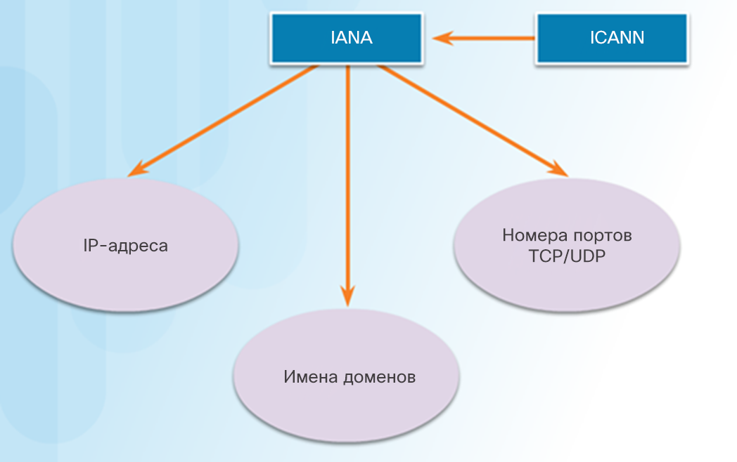
Организации по стандартизации Стандарты Интернета
Общество Интернет (Internet Society, ISOC) — выступает за открытые разработки и расширение использования Интернета в глобальном масштабе.
Совет по архитектуре сети Интернет (Internet Architecture Board, IAB) — руководство и разработка стандартов сети Интернет.
Рабочая группа инженеров по интернет-технологиям (Internet Engineering Task Force, IETF) — разрабатывает, обновляет и поддерживает технологии Интернета и TCP/IP.
Исследовательская группа интернет-технологий (Internet Research Task Force, IRTF) — сосредоточена на долгосрочных исследованиях, связанных с Интернетом и протоколами TCP/IP.
Организация по присвоению имен и адресов в Интернете (Internet Corporation for Assigned Names and Numbers, ICANN) — координирует выделение IP-адресов и управление доменными именами.
Администрация адресного пространства сети Интернет (IANA) — управляет распределением IP-адресов, управлением доменными именами и идентификаторами протоколов для ICANN.
Notes:
3.2. Сетевые протоколы и стандарты
3.2.3. Организации по стандартизации
3.2.3.2. Стандарты сети Интернет

Slide 33
Организации по стандартизации Организации по стандартизации в области электроники и связи
Институт инженеров по электротехнике и электронике (IEEE) — работает над продвижением технологических инноваций и созданием стандартов в различных отраслях, включая организацию сетей.
Альянс отраслей электронной промышленности (Electronic Industries Alliance, EIA) — стандарты, относящиеся к электрической проводке, разъемам и сетевым стойкам.
Ассоциация телекоммуникационной отрасли (Telecommunications Industry Association, TIA) — стандарты для радиооборудования, вышек сотовой связи, устройств передачи голоса по IP (VoIP) и спутниковой связи.
Сектор по стандартизации телекоммуникаций в составе Международного союза электросвязи (International Telecommunications Union-Telecommunication Standardization Sector, ITU-T) — стандарты для сжатия видео, протокола IPTV и широкополосной связи.
Notes:
3.2. Сетевые протоколы и стандарты
3.2.3. Организации по стандартизации
3.2.3.3. Организации по стандартизации в области электроники и связи

Slide 34
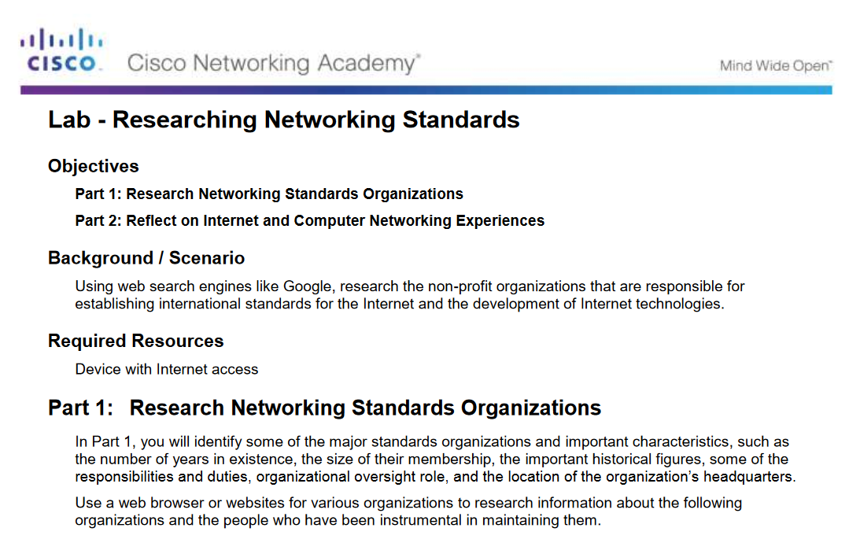
Организации по стандартизации Лабораторная работа. Изучение сетевых стандартов
Notes:
3.2. Сетевые протоколы и стандарты
3.2.3. Организации по стандартизации
3.2.3.4. Лабораторная работа. Изучение сетевых стандартов

Slide 35
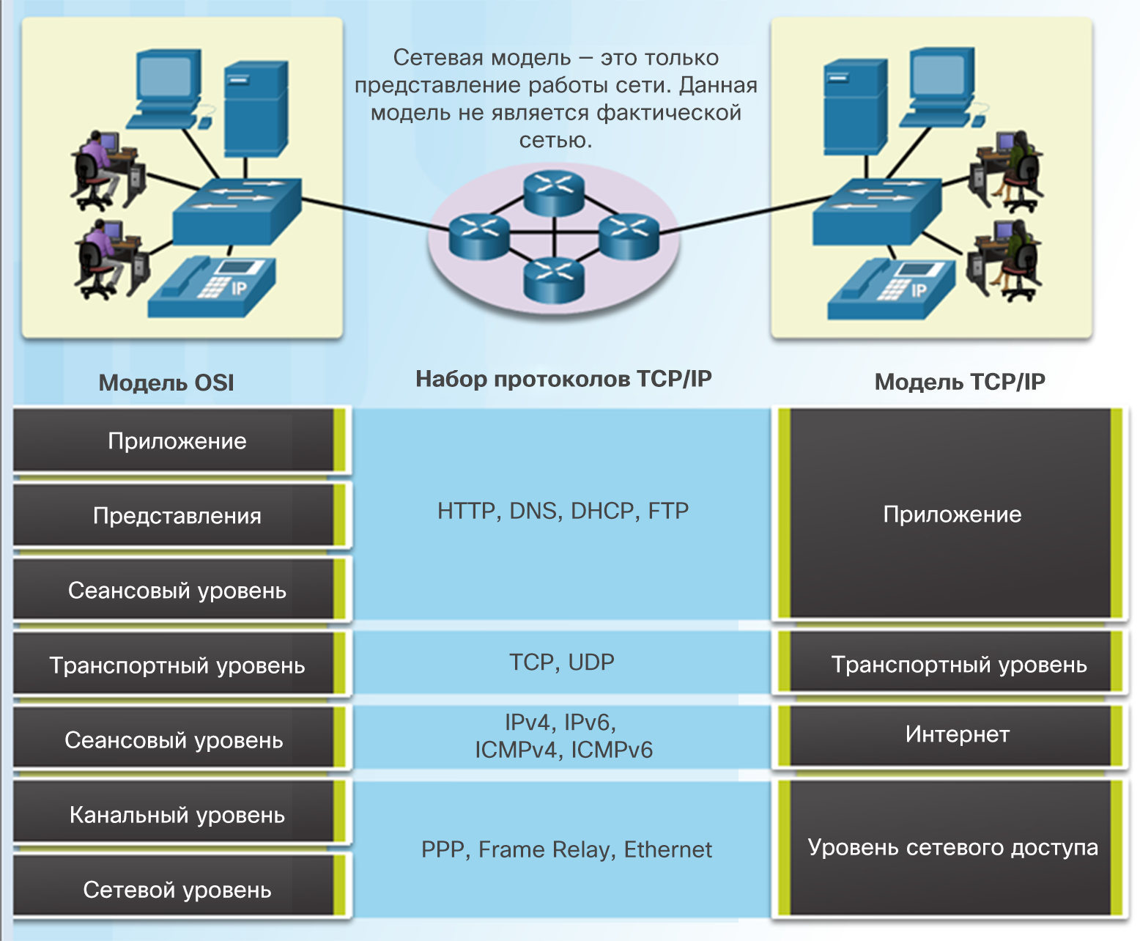
Эталонные модели Преимущества использования многоуровневой модели
Преимущества использования многоуровневой модели:
Помощь в разработке протоколов, поскольку протоколы на каждом уровне имеют определенные функции.
Стимулирование конкуренции, так как продукты разных поставщиков могут взаимодействовать друг с другом.
Предотвращение влияния изменений технологий одного уровня на другие уровни.
Общий язык для описания функций сетевого взаимодействия.
Notes:
3.2. Сетевые протоколы и стандарты
3.2.4. Эталонные модели
3.2.4.1. Преимущества использования многоуровневой модели

Slide 36
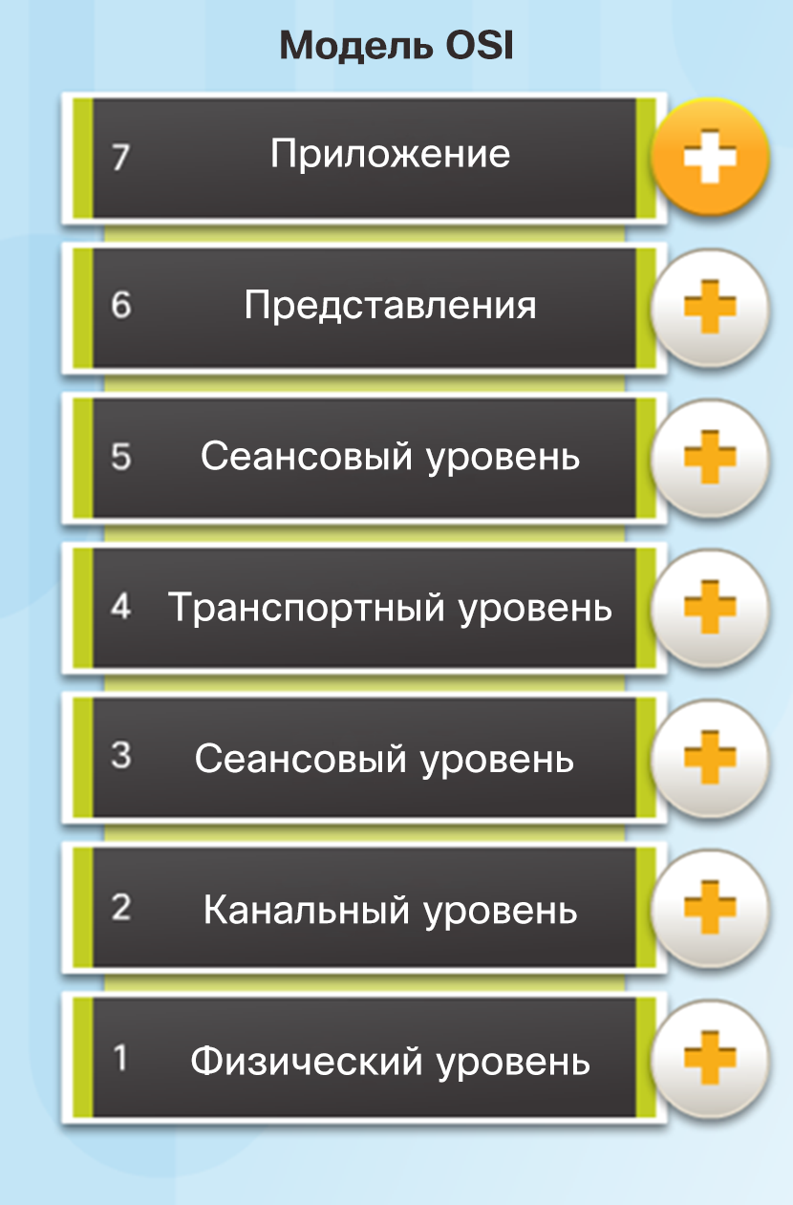
Эталонные модели Эталонная модель OSI
Прикладной уровень — содержит протоколы для обмена данными между процессами.
Уровень представления — обеспечивает общее представление данных.
Уровень сеансов — предоставляет службы для уровня представления для организации сеанса связи и управления обменом данными.
Транспортный уровень — определяет службы для сегментации, передачи и сборки данных.
Сетевой уровень — предоставляет службы для обмена отдельными фрагментами данных по сети между оконечными устройствами.
Канал данных предоставляет способы обмена кадрами данных между устройствами по общей среде передачи данных.
Физический уровень — описывает механические, электрические, функциональные и процедурные средства для передачи битов по физическим соединениям.
Notes:
3.2. Сетевые протоколы и стандарты
3.2.4. Эталонные модели
3.2.4.2. Эталонная модель OSI

Slide 37
Эталонные модели Модель протоколов TCP/IP
Модель протоколов TCP/IP
Создана в начале 1970-х гг. для межсетевого взаимодействия.
Открытый стандарт.
Также называется моделью TCP/IP или моделью сети Интернет.
Notes:
3.2. Сетевые протоколы и стандарты
3.2.4. Эталонные модели
3.2.4.3. Модель протоколов TCP/IP

Slide 38
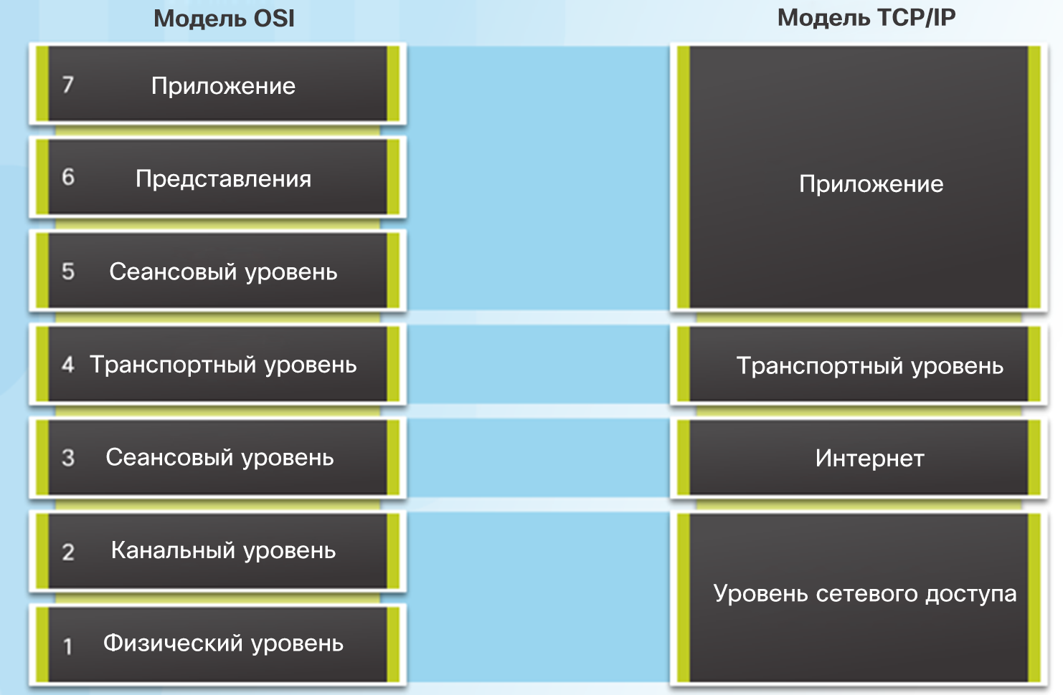
Эталонные модели Сравнение моделей OSI и TCP/IP
В модели OSI уровень доступа к сети и прикладной уровень модели TCP/IP дополнительно подразделяются для описания отдельных функций, которые реализуются на этих уровнях.
Notes:
3.2. Сетевые протоколы и стандарты
3.2.4. Эталонные модели
3.2.4.4. Сравнение моделей OSI и TCP/IP

Slide 39
Эталонные модели Packet Tracer. Изучение моделей TCP/IP и OSI в действии
Notes:
3.2. Сетевые протоколы и стандарты
3.2.4. Эталонные модели
3.2.4.6. Packet Tracer. Изучение моделей TCP/IP и OSI в действии

Slide 40
3.3. Передача данных в сети
Notes:
3. Сетевые протоколы и обмен данными
3.3. Передача данных в сети

Slide 41
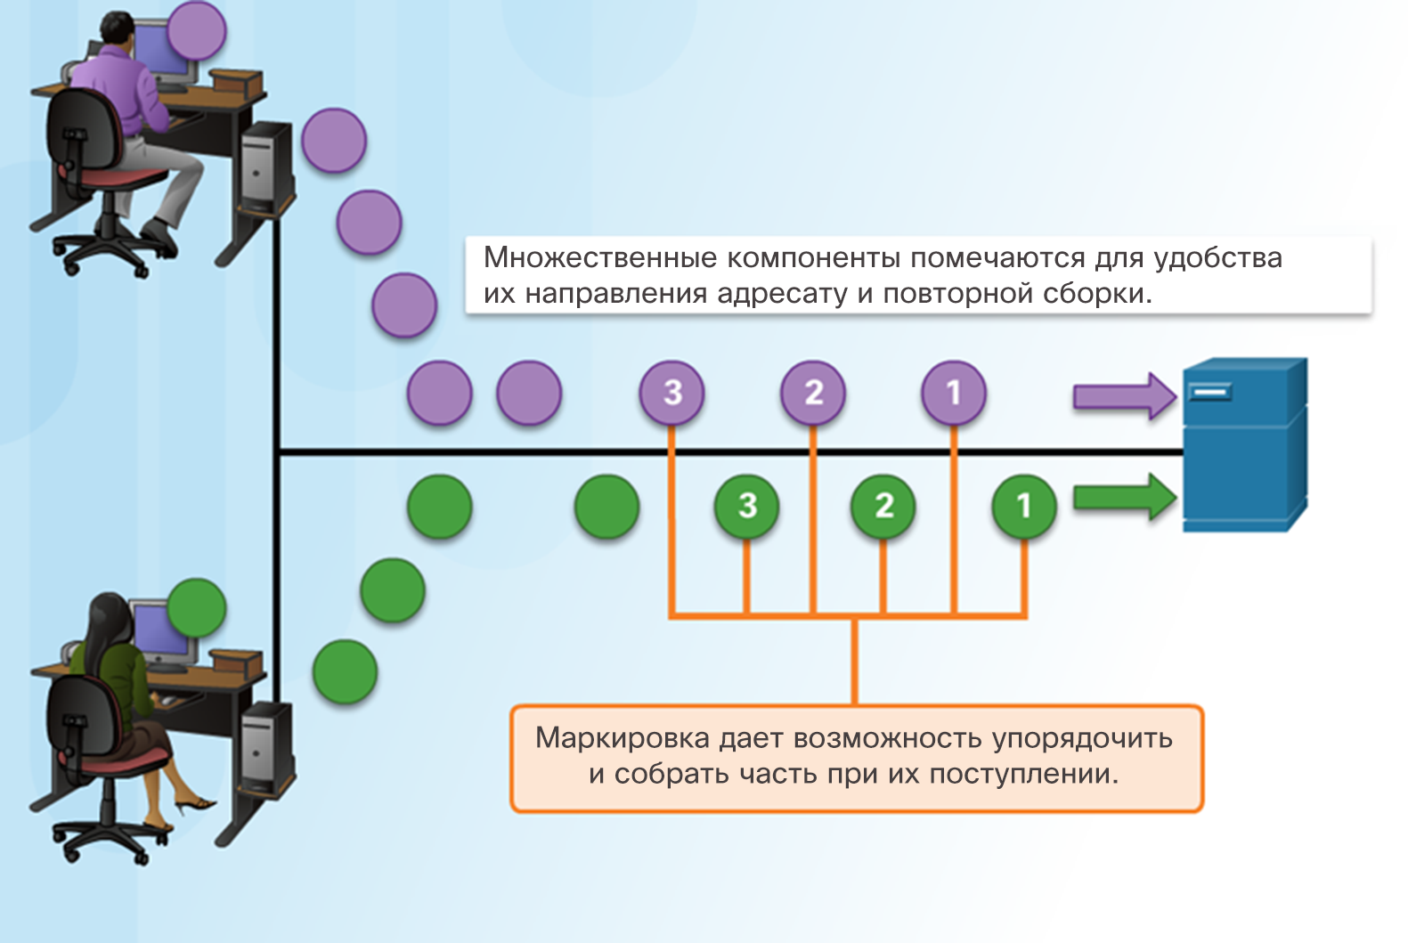
Инкапсуляция данных Сегментация сообщений
Крупные потоки данных разделяются на более мелкие и удобные части для передачи по сети.
Отправка небольших фрагментов в сети позволяет поддерживать множество различных чередующихся сеансов обмена сообщениями, это называется мультиплексированием.
Каждый фрагмент должен иметь маркировку.
Если какую-либо часть сообщения не удается доставить к месту назначения, необходимо будет повторно передать только недостающие части сообщения.
Notes:
3.3. Передача данных в сети
3.3.1. Инкапсуляция данных
3.3.1.1. Сегментация сообщений

Slide 42
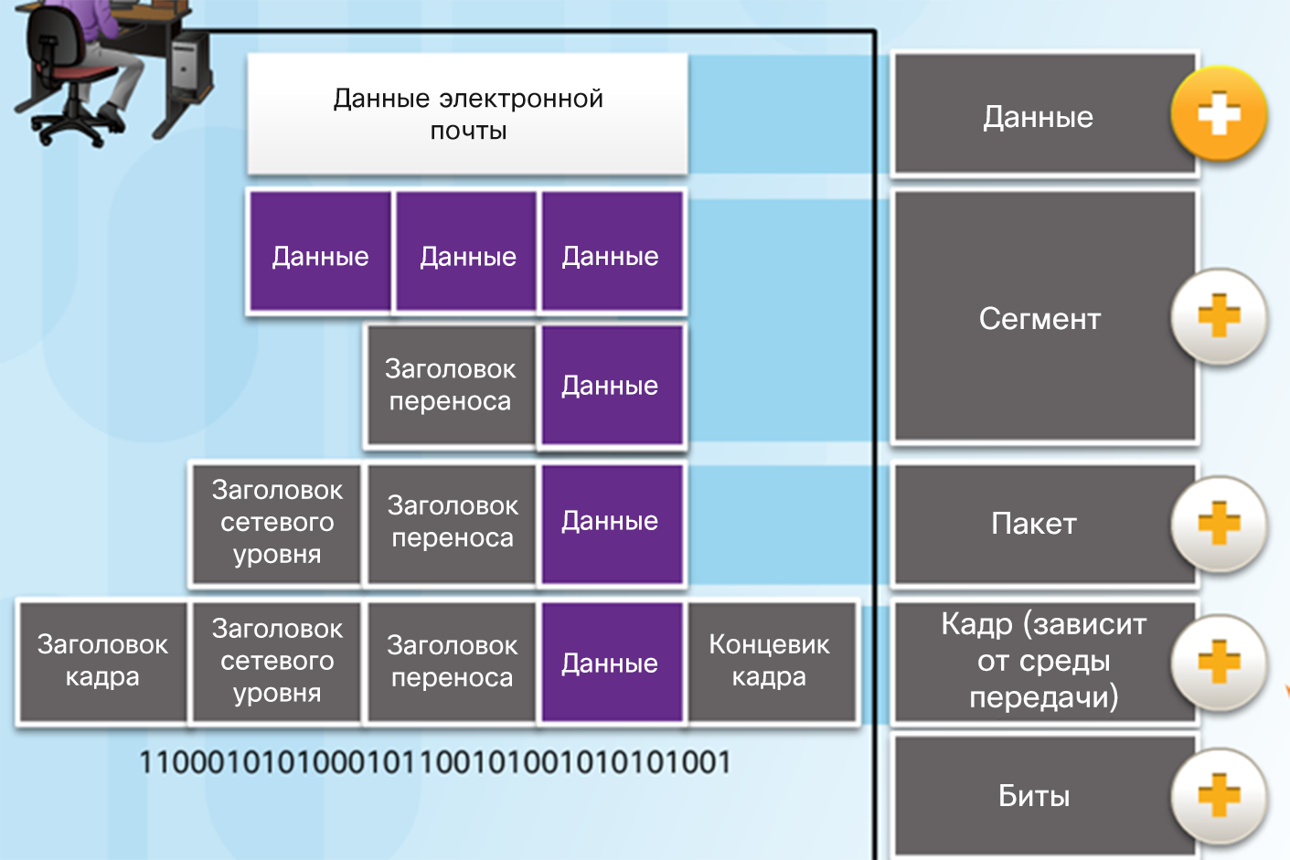
Инкапсуляция данных Блоки протокольных данных
По мере того как данные приложений передаются вниз по стеку протоколов, на каждом из уровней к ним добавляется информация. Этот процесс называется инкапсуляцией.
Форма, которую принимают данные на каждом уровне, называется блоком данных протокола (PDU).
Данные — PDU уровня приложений
Сегмент — PDU транспортного уровня
Пакет — PDU сетевого уровня
Кадр — PDU канального уровня
Биты — PDU физического уровня
Notes:
3.3. Передача данных в сети
3.3.1. Инкапсуляция данных
3.3.1.2. Блоки данных протокола (PDU)

Slide 43
Инкапсуляция данных Пример инкапсуляции
Процесс инкапсуляции выполняется сверху вниз.
Данные разделяются на сегменты.
TCP-сегмент инкапсулируется в IP-пакет.
IP-пакет инкапсулируется в кадр Ethernet.
Notes:
3.3. Передача данных в сети
3.3.1. Инкапсуляция данных
3.3.1.3. Пример инкапсуляции

Slide 44
Инкапсуляция данных Деинкапсуляция
Процесс деинкапсуляции выполняется снизу вверх.
Деинкапсуляция — это процесс удаления одного или нескольких заголовков принимающим устройством.
По мере продвижения данных по стеку к приложениям для конечных пользователей они деинкапсулируются.
Notes:
3.3. Передача данных в сети
3.3.1. Инкапсуляция данных
3.3.1.4. Пример инкапсуляции

Slide 45
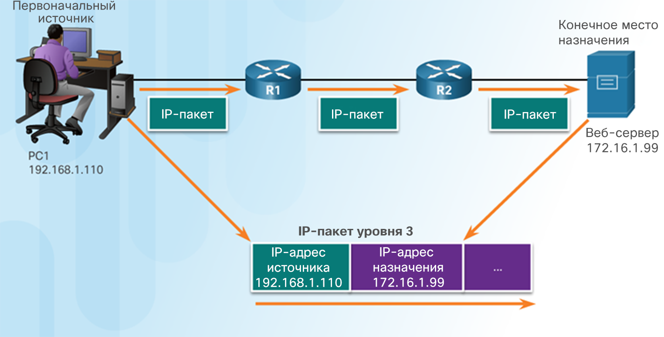
Доступ к данным Сетевые адреса
Адрес источника и назначения сетевого уровня необходим для доставки IP-пакета от источника к конечному месту назначения.
IP-адрес источника — IP-адрес устройства-отправителя, изначального источника пакета.
IP-адрес назначения — IP-адрес устройства-получателя, конечного места назначения пакета.
Notes:
3.3. Передача данных в сети
3.3.2. Доступ к данным
3.3.2.1. Сетевые адреса

Slide 46
Доступ к данным Адреса канального уровня
Назначение адреса канального уровня — доставить кадр канала данных с одного сетевого интерфейса на другой в одной и той же сети.
Во время передачи IP-пакета от источника к месту назначения он инкапсулируется в новый кадр канала передачи данных при каждой переадресации маршрутизатором.
Notes:
3.3. Передача данных в сети
3.3.2. Доступ к данным
3.3.2.2. Адреса канала данных

Slide 47
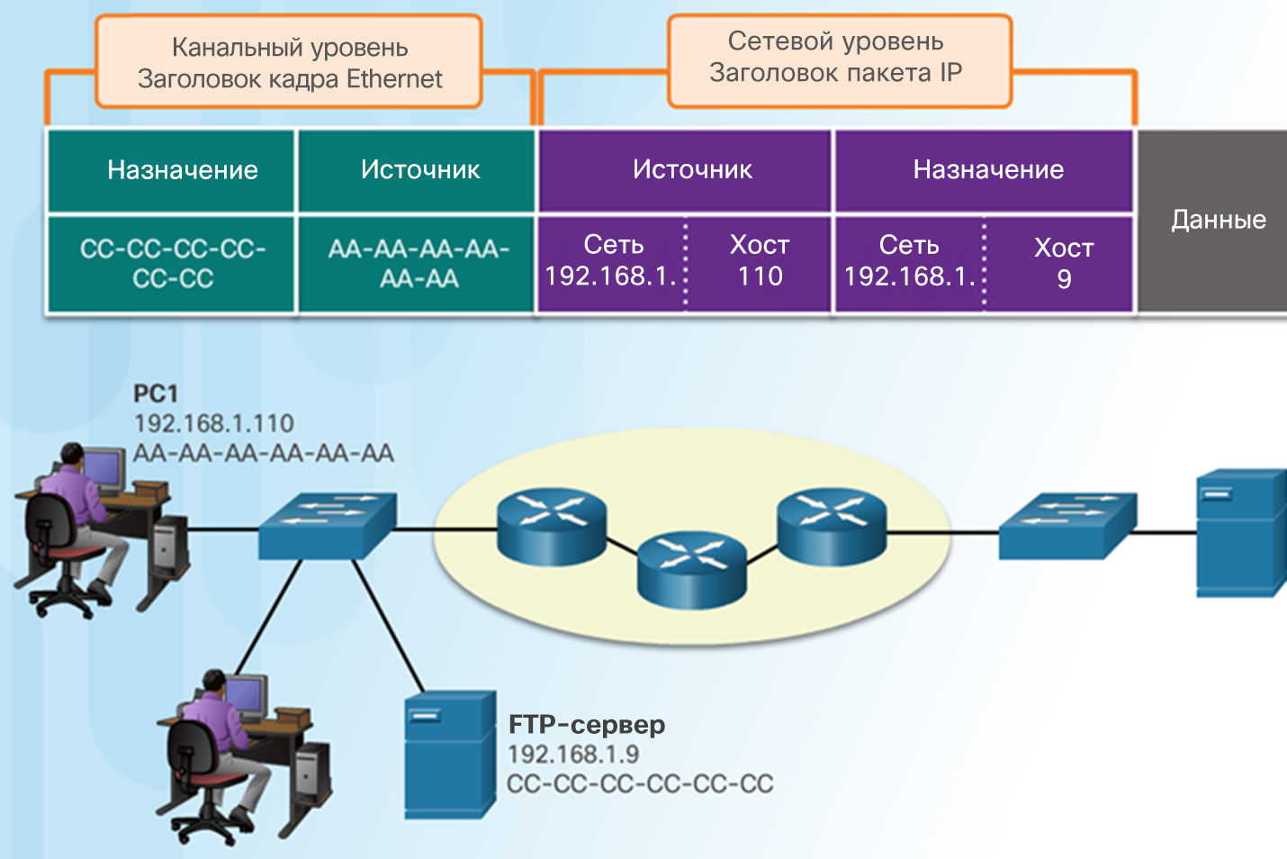
Доступ к данным Устройства в одной сети
Адреса сетевого уровня, или IP-адреса, представляют собой сетевые адреса источника и места назначения.
Раздел сети — левая часть адреса, определяющая, какой сети принадлежит IP-адрес.
Раздел хоста — оставшаяся часть адреса, которая идентифицирует конкретное устройство в сети.
Кадр канала передачи данных, который использует MAC-адрес, отправляется напрямую на принимающее устройство.
MAC-адрес источника — адрес устройства-отправителя.
MAC-адрес назначения — адрес устройства-получателя.
Notes:
3.3. Передача данных в сети
3.3.2. Доступ к данным
3.3.2.3. Устройства в одной сети

Slide 48
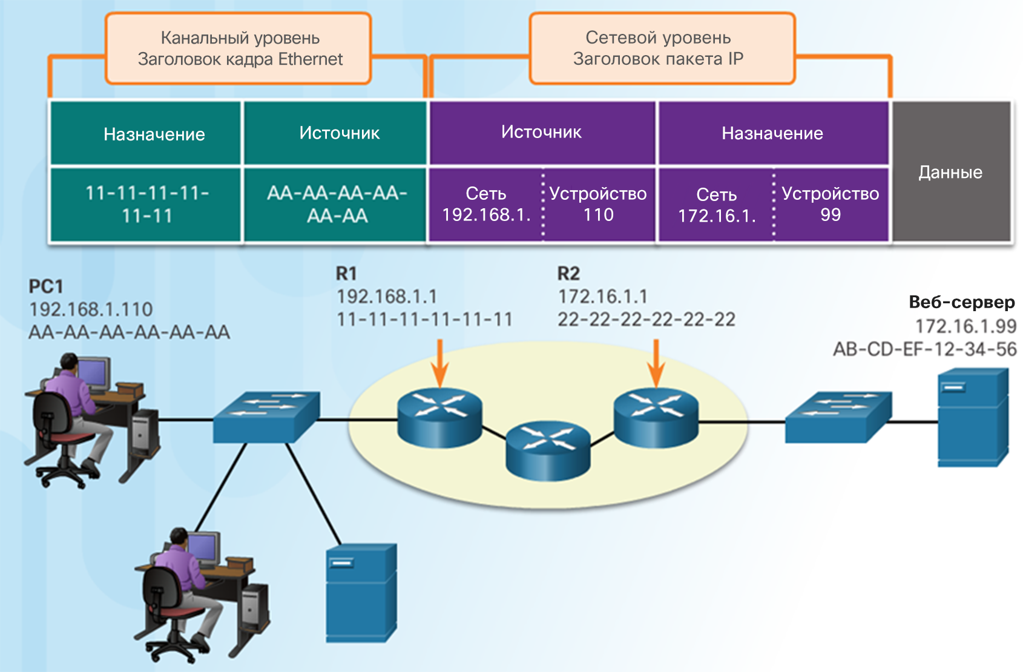
Доступ к данным Устройства в удаленной сети
Отправка в удаленную сеть — IP-адреса источника и назначения представляют хосты в разных сетях.
Кадр канала передачи данных нельзя отправить непосредственно к хосту в удаленном месте назначения. Поэтому кадр отправляется на шлюз по умолчанию (ближайший интерфейс маршрутизатора).
Маршрутизатор удаляет полученную информацию уровня 2 и добавляет новую информацию канала данных перед перенаправлением кадра через выходной интерфейс.
Notes:
3.3. Передача данных в сети
3.3.2. Доступ к данным
3.3.2.4. Устройства в удаленной сети

Slide 49
3.4. Обзор главы
Notes:
3. Сетевые протоколы и обмен данными
3.4. Выводы

Slide 50
Заключение Лабораторная работа. Установка программы Wireshark
Notes:
3.4. Выводы
3.4.1. Заключение
3.4.1.1. Лабораторная работа. Установка программы Wireshark

Slide 51
Заключение Лабораторная работа. Использование программы Wireshark для просмотра сетевого трафика
Notes:
3.4. Выводы
3.4.1. Заключение
3.4.1.2. Лабораторная работа. Использование программы Wireshark для просмотра сетевого трафика

Slide 52
Заключение Глава 3. Сетевые протоколы и обмен данными
Объяснить использование правил для облегчения коммуникаций.
Объяснить роль протоколов и организаций по стандартизации в обеспечении совместимости при построении сетей.
Объяснить способы доступа устройств к ресурсам локальной сети в корпоративной среде предприятий малого и среднего бизнеса.
Notes:
3.4. Выводы
3.4.1. Заключение
3.4.1.4. Глава 3. Сетевые протоколы и обмен данными

Slide 54
Новые термины и команды
Кодирование Протокол Канал Управление потоком передачи данных Тайм-аут ответа Подтверждение Индивидуальные (одноадресная рассылка) Многоадресная рассылка Широковещательная рассылка Набор протоколов Ethernet Standard (Стандартный) Собственный протокол | 802.3 (Ethernet) 802.11 (беспроводной Ethernet) Сегментация Шлюз по умолчанию Протокол HTTP протокол SMTP протокол POP Протокол управления передачей (TCP) Транспортный уровень Канальный уровень Уровень сетевого доступа Сеть управления перспективных исследований и разработок (ARPANET)
Notes:
Глава 3. Сетевые протоколы и подключения
Новые термины и команды

Slide 55
Новые термины и команды (продолжение)
)
Протокол IMAP Протокол FTP простейший протокол передачи файлов (TFTP) Протокол пользовательских датаграмм (UDP) Преобразование сетевых адресов (NAT) Протокол ICMP Протокол OSPF (алгоритм кратчайшего пути) Протокол EIGRP Протокол разрешения адресов (ARP) Протокол динамической настройки узлов сети (DHCP) | Инкапсуляция Деинкапсуляция Блок данных протокола (PDU) Сегмент Пакет Кадр
Notes:
Глава 3. Сетевые протоколы и подключения
Новые термины и команды

